Slide 2
6-1 always 程序結構區塊
      always@ （事件1 or 事件2 or 事件3 ......）
      begin
      行為層次描述1；
      行為層次描述2；
      ……
      end

Slide 3
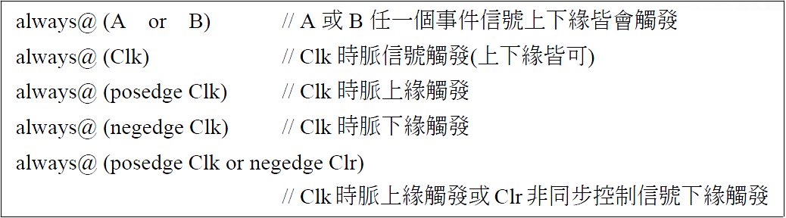
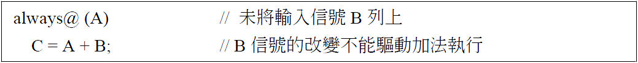

Slide 4
6-2 阻隔性與非阻隔性指定敘述
阻隔性指定敘述
  輸出信號 ＝ 輸入信號的邏輯或算術組合；
  具有順序性（Sequential）關係。
非阻隔性指定敘述
  輸出信號 <＝ 輸入信號的邏輯或算術組合；
  具有同時性（Concurrent）關係。

Slide 5
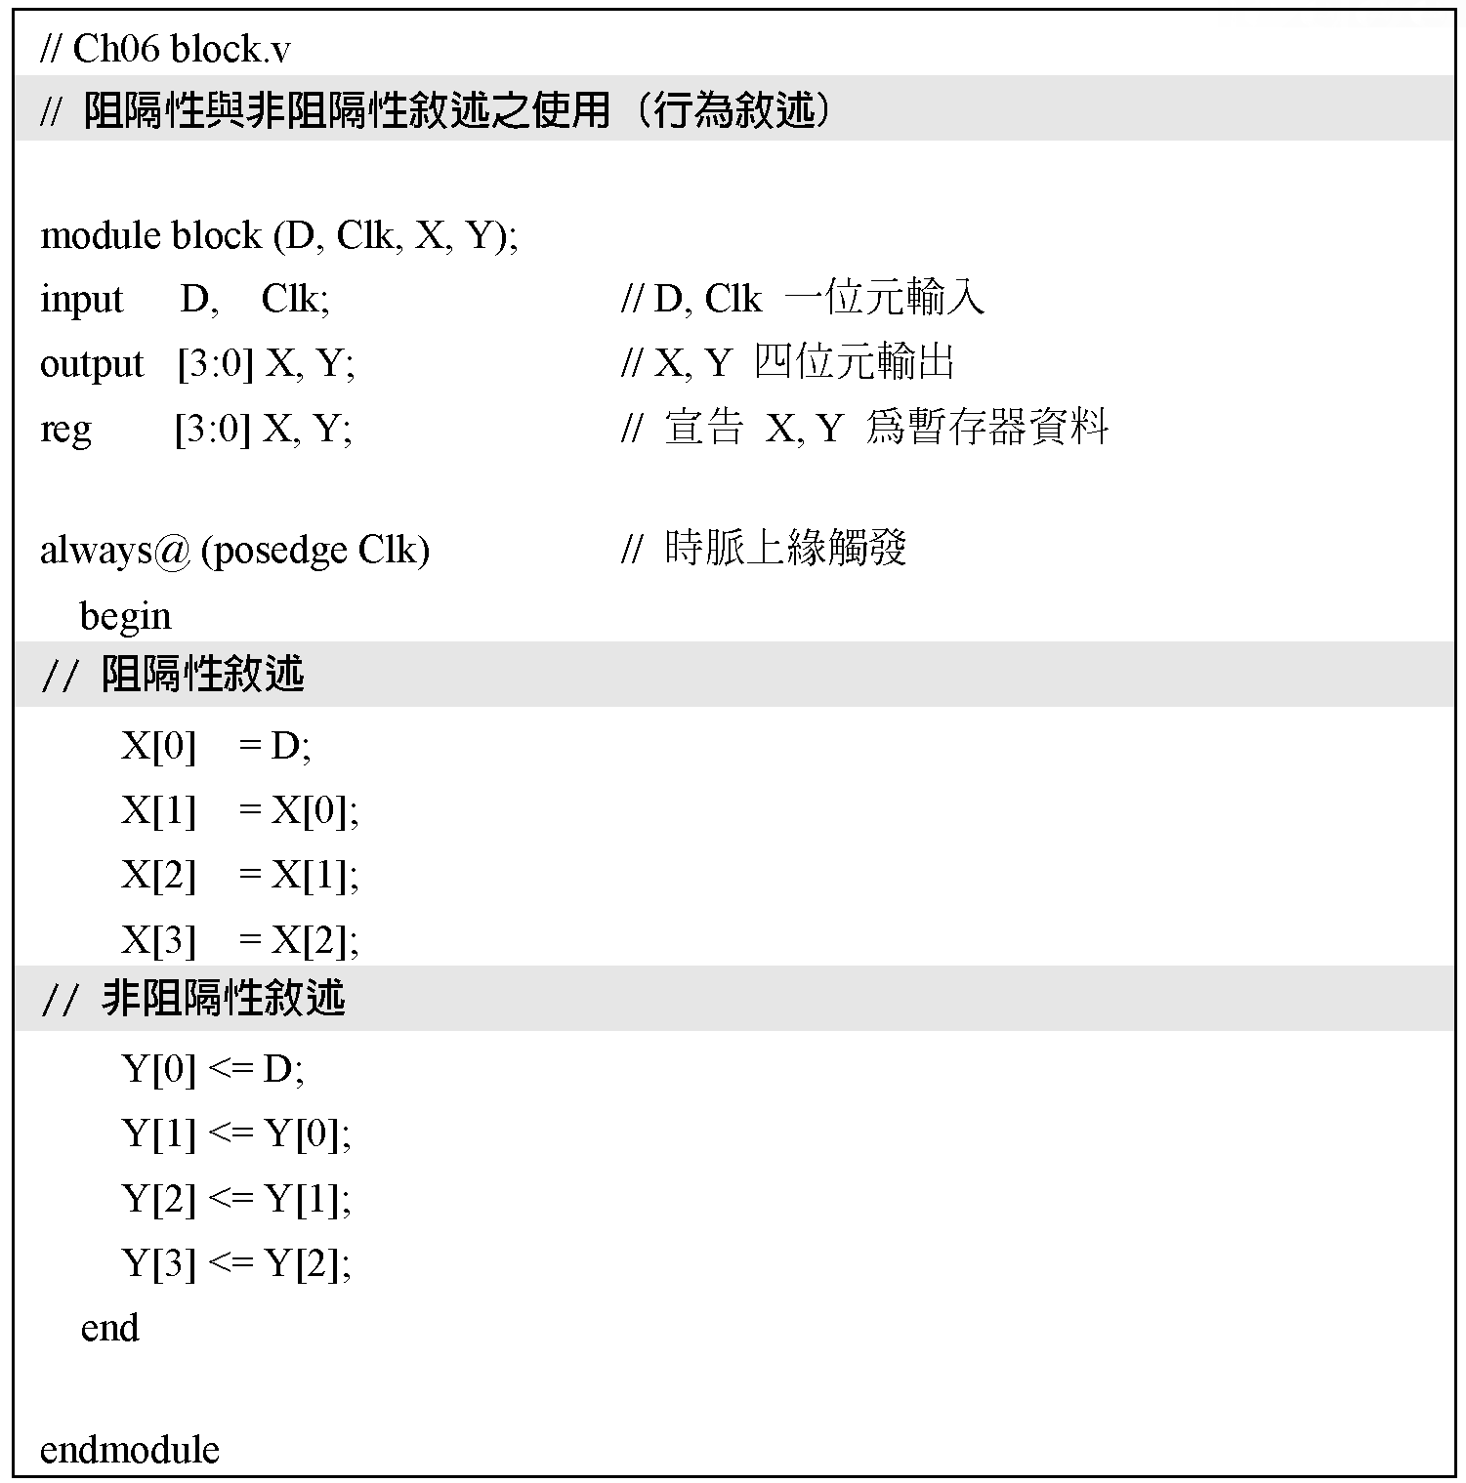

Slide 6
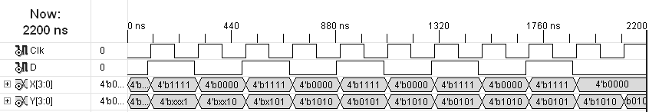
圖6-1

Slide 7
6-3 if－else 敘述
格式一
      if（條件判斷式）
      begin
      一組敘述 A；
      end
  if（Clr == 1）
    // Clr 為邏輯 ‘1’ 時，條件成立
  if（Clr）
    // 與上面敘述等義
  if（Clr == 0）
    // Clr 為邏輯 ‘0’ 時，條件成立
  if（！Clr）
    // 與上面敘述等義

Slide 8
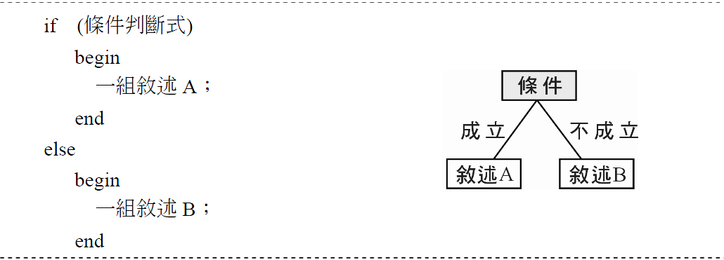
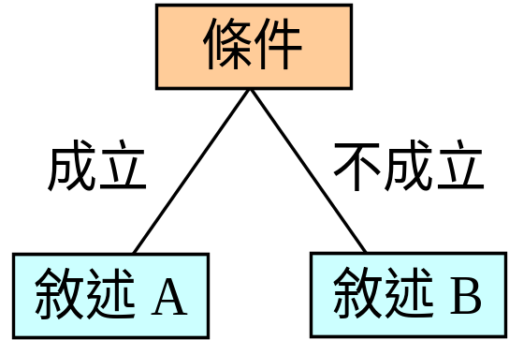
格式二

Slide 9
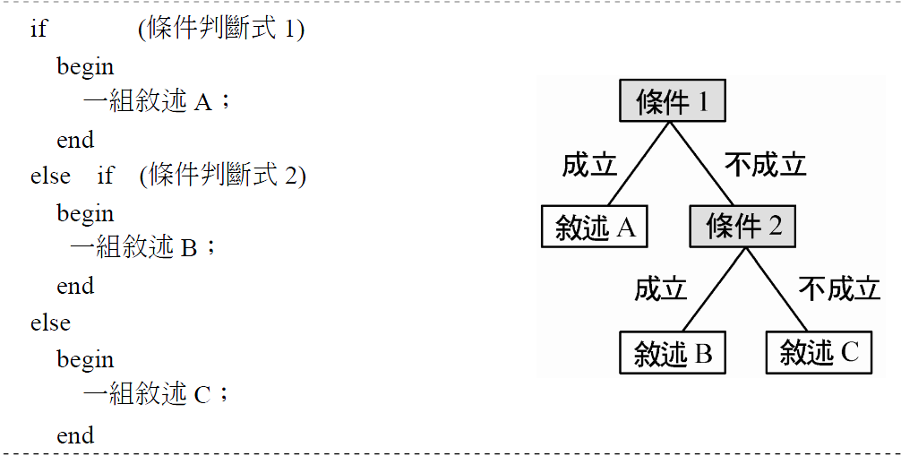
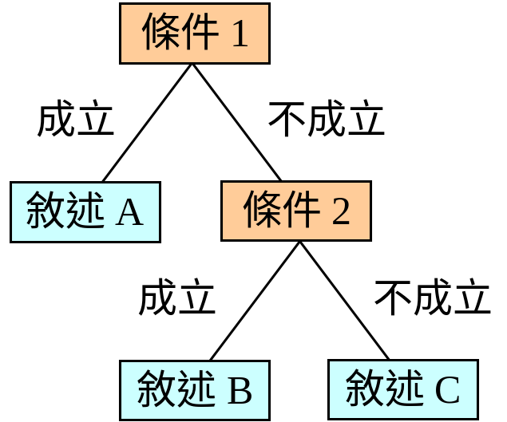
格式三

Slide 10
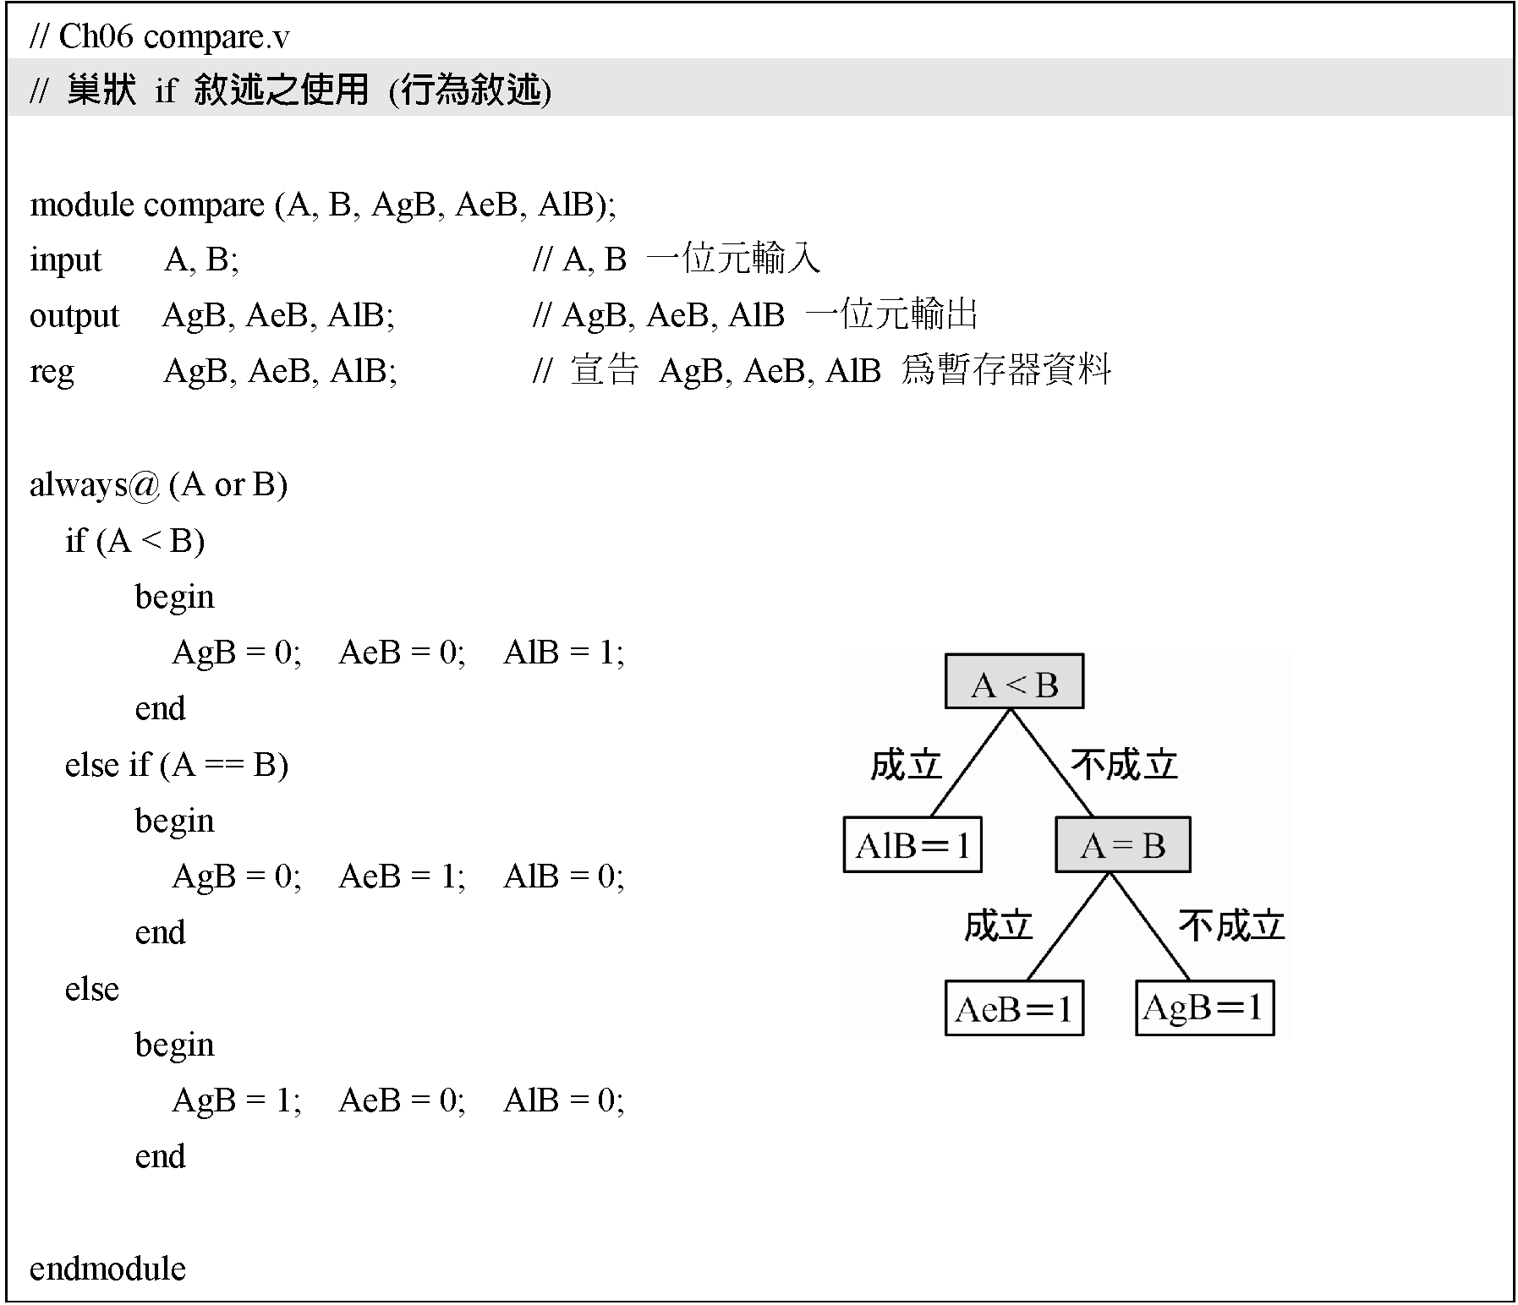

Slide 11
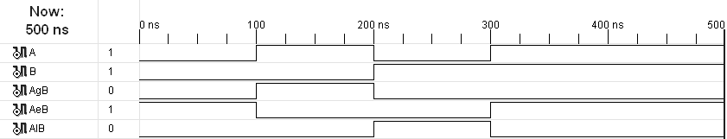
圖6-2

Slide 12
6-4 case、casez、casex 敘述
6-4-1 case敘述
      case（指標名稱）
      指標值1 ： begin 一組敘述 A； end
      指標值2 ： begin 一組敘述 B； end
      指標值3 ： begin 一組敘述 C； end
      ……
      default ： begin 一組敘述 Z ； end
      endcase

Slide 13
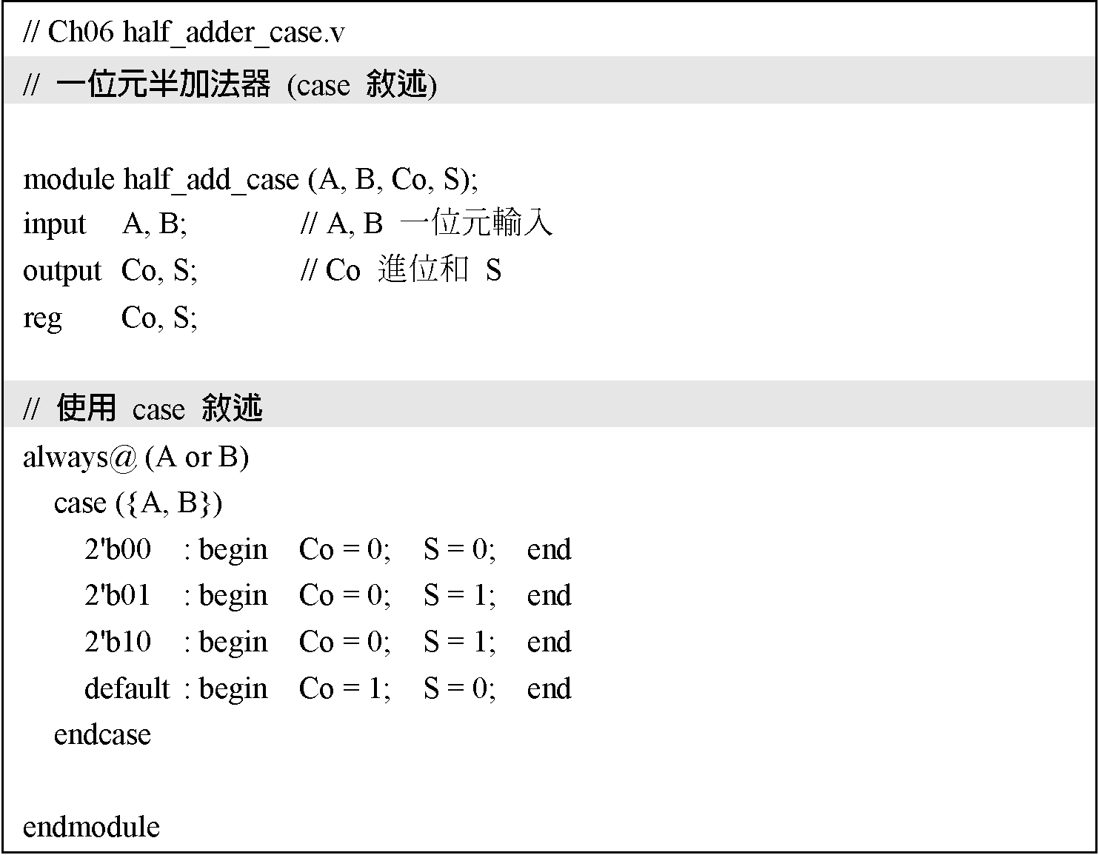

Slide 14
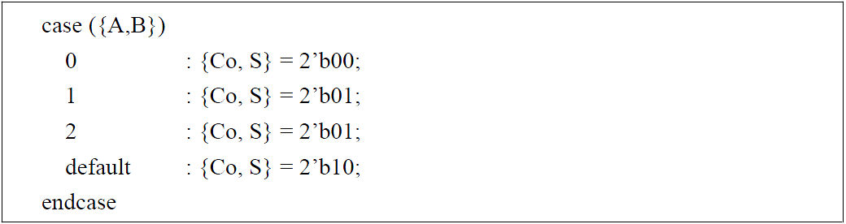
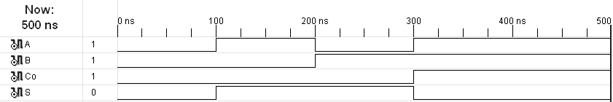
圖6-3

Slide 15
6-4-2 casez 與 casex 敘述
casez 敘述
  指標值：邏輯 ‘0’ 、邏輯 ‘1’ 、高阻抗 ‘z’ 或任意 ‘？’。此時 ‘z’ 或 ‘？’ 將被視為無所謂，不進行比較。
casex 敘述
  指標值： ‘0’、‘1’、‘z’或‘？’ 外，也可以是未知 ‘x’。此時 ‘z’、‘？’ 與 ‘x’ 將被視為無所謂，不進行比較。
casez 與 casex 敘述可以處理優先權問題。

Slide 16
casez 與 casex 敘述優先權
  A：三位元輸入
  Y、Z：一位元輸入
表6-1
(a)
(b)
A |  | Y |  | A |  | Z
100、101、110、111 | 1XX | 0 |  | 010、011、110、111 | X1X | 0
001、011 | 0X1 | 1 |  | 000、001 | 00X | 1
000 | 000 | 2 |  | 100、101 | 10X | 2
010 | 010 | 3

Slide 17
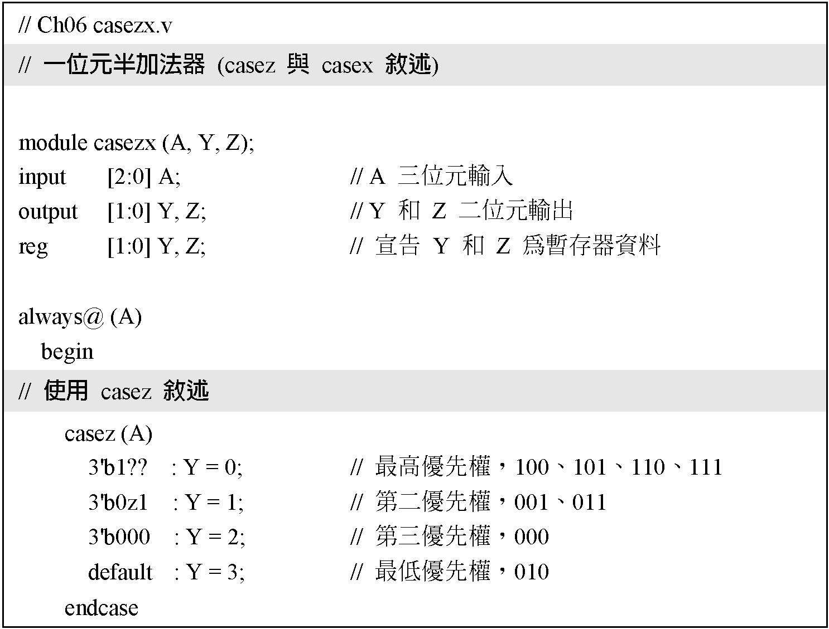

Slide 18
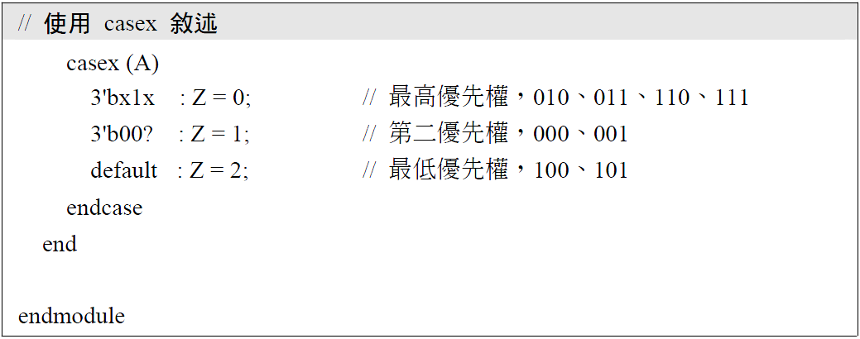

Slide 19
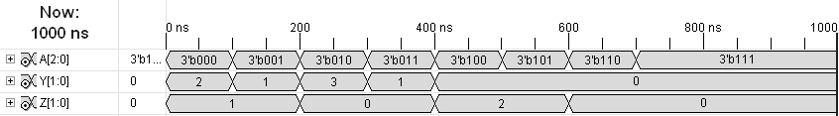
圖6-4

Slide 20
6-5 迴圈敘述
for 敘述
  大部分 Verilog 編譯環境都支援電路合成。
while、forever 與 repeat 敘述
  Verilog 編譯環境未必支援電路合成。

Slide 21
6-5-1 for 敘述
  for（迴圈變數＝初值；變數條件判斷式；增減變數）
      begin
      一組敘述；
      end
  for（i ＝0 ； i ＜＝7 ； i ＝ i ＋1）
    // I 由 0 起跳，每次加一，直到 i ＝7 為止，共執行 8 次迴圈。
  for（j ＝7 ； j = = 1 ； j ＝ j －1）
    // j 由 7 起跳，每次減一，直到 j ＝1 為止，共執行 7 次迴圈。
  for（k ＝1 ； k ＜7 ； k ＝ k ＋2）
  // k 由 1 起跳，每次加二，直到 k ＝5 為止，共執行 3 次迴圈。

Slide 22
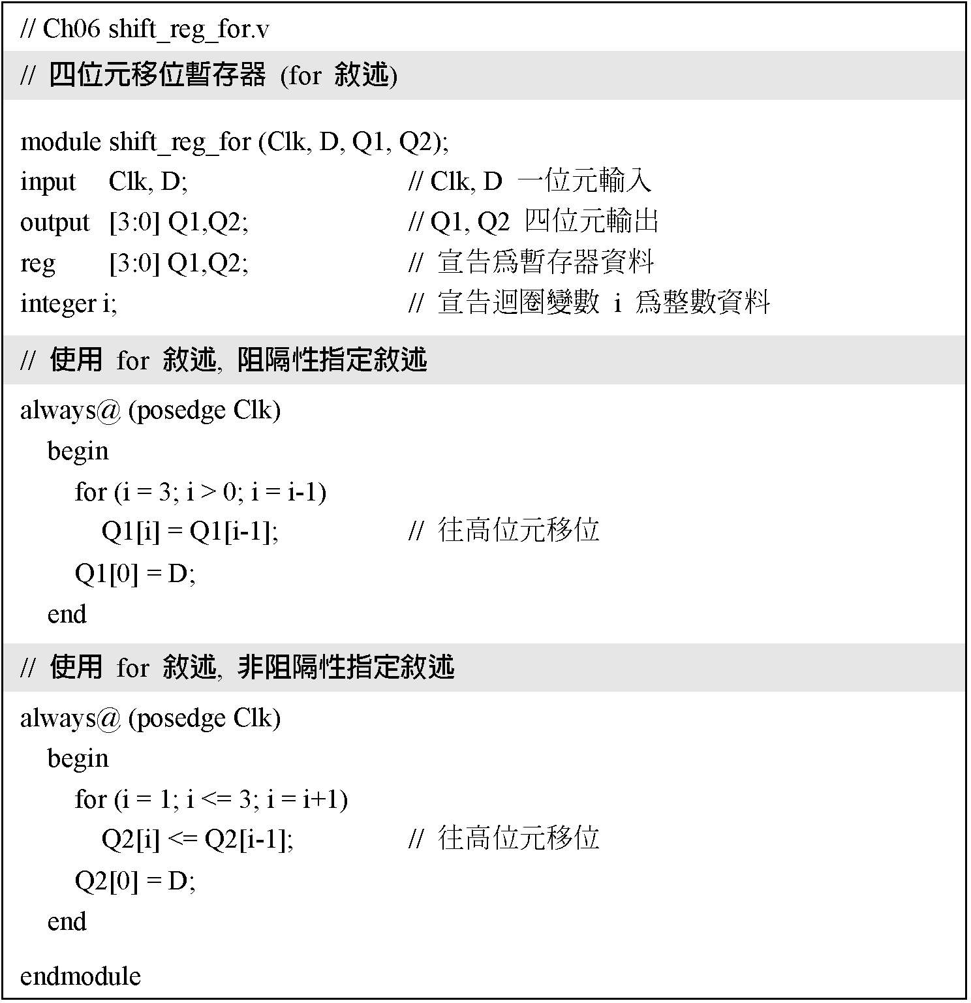

Slide 23
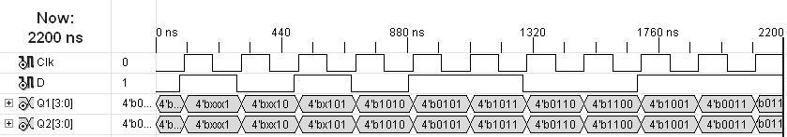
圖6-5

Slide 24
6-5-2 while 敘述
while （條件判斷式）
    begin
    一組敘述；
    end
    integer i； // 宣告迴圈變數 i 為整數資料
    initial
    begin
    i ＝0； // 迴圈變數 i 由 0 起跳
    while（i ＜32） // 條件判斷式, 直到 i 為 31 時停止
    i ＝i ＋1； // 迴圈變異量, 每次加一
    end

Slide 25
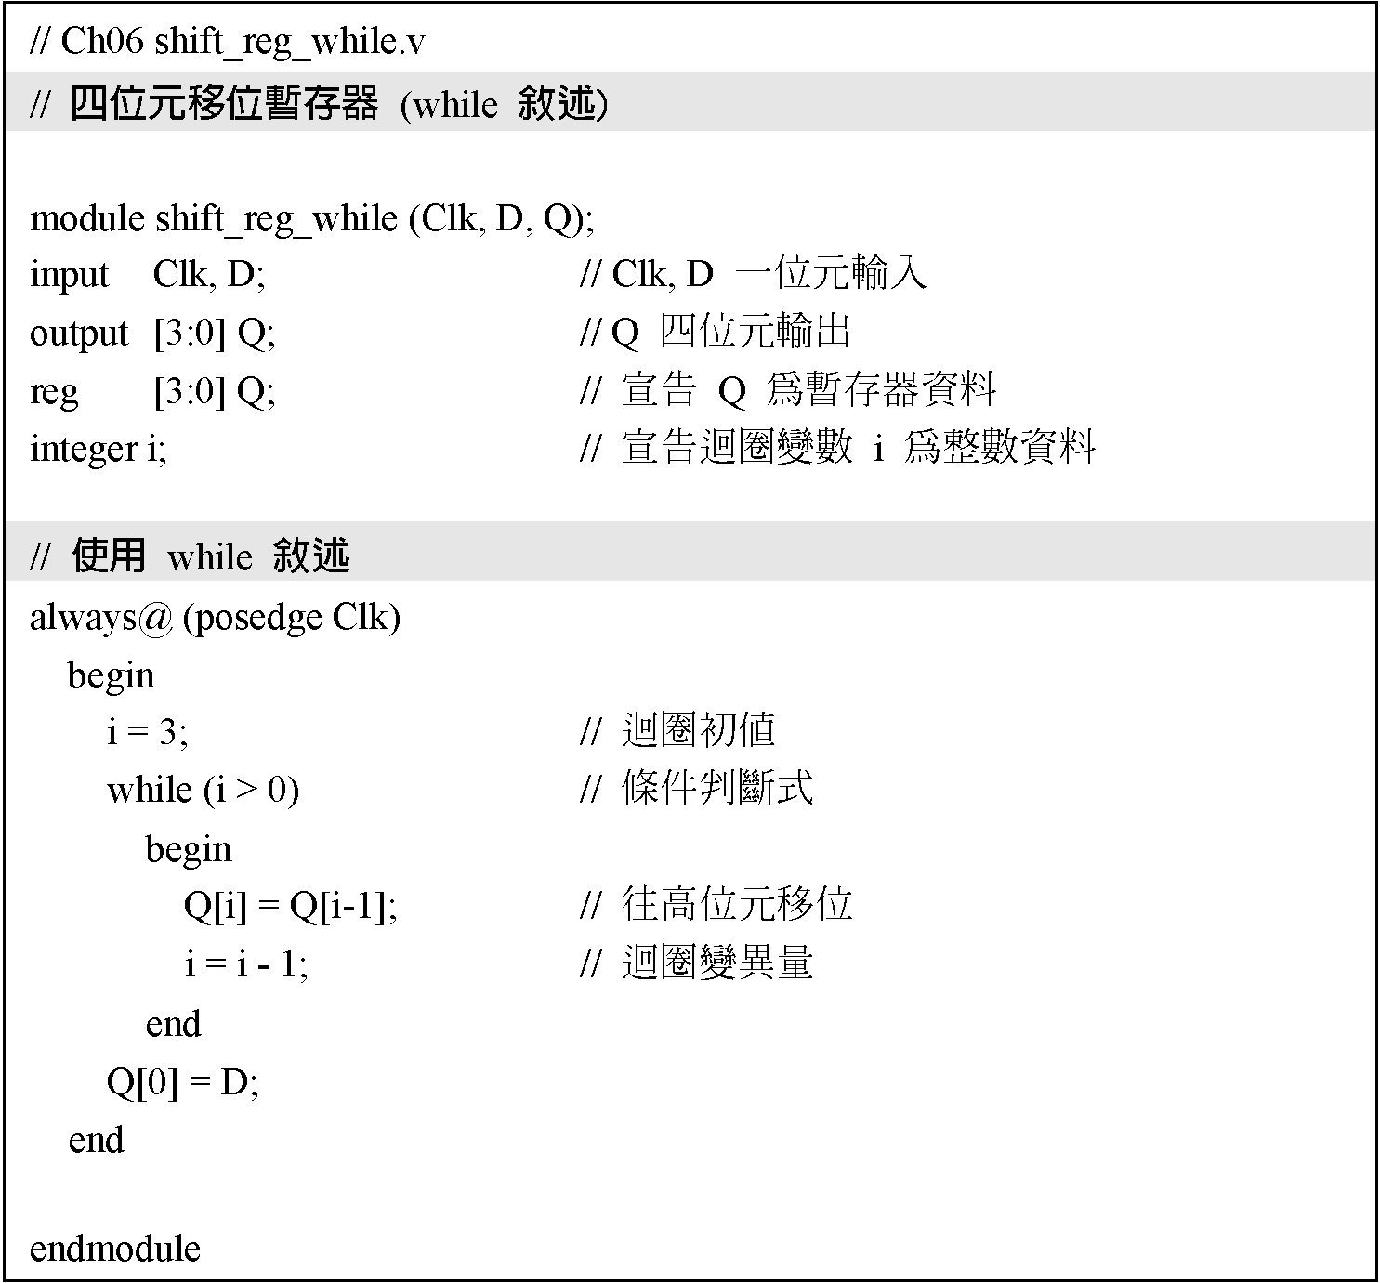

Slide 26
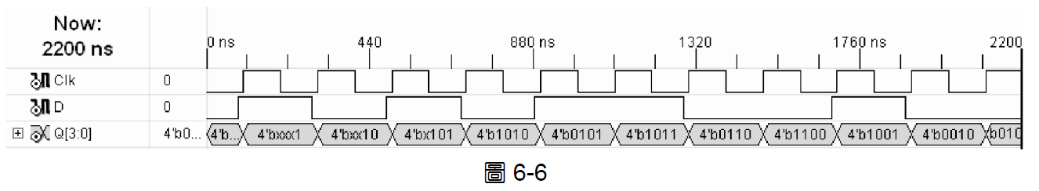

Slide 27
6-5-3 forever 敘述
forever
    begin
    一組敘述；
    end
    initial
    begin
    Clk ＝ 0； // Clk 信號的初值
    forever
    ＃5 Clk＝～Clk； // 每 5 個時間單位，將 Clk 信號反相
    end
    initial
    ＃100 disable Clk； // 100 時間單位時，終止 Clk 信號

Slide 28
6-5-4 repeat 敘述
repeat (迴圈次數)
    begin
    一組敘述；
    end
    initial
    begin
    Clk ＝0； // Clk 信號的初值
    repeat（16） // 執行以下敘述16次
    #5 Clk = ～Clk；// 每5個時間單位，將 Clk 信
    號反相
    end

